Slide 1
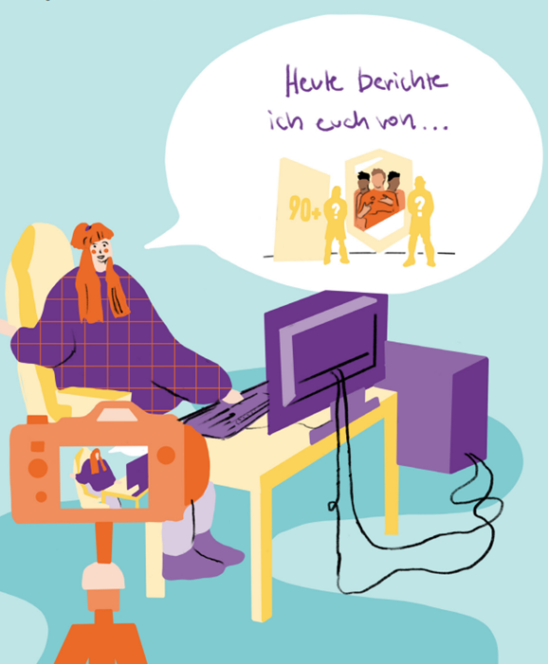

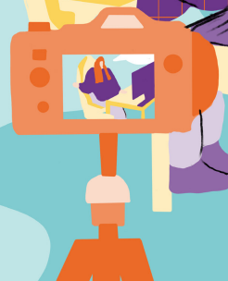
Video- und Legefilm-produktion
Bildquelle: vzbv
Vom Sript bis zum fertigen Video
Notes:
Sprechtext (Vorschlag):
„Kurze Videoclips sind ein gutes Format, um zum Beispiel über Social Media euer Anliegen zu verbreiten. Ihr habt viele verschiedene Möglichkeiten, Infos mit Legefiguren zu veranschaulichen oder selbst vor die Kamera zu treten. Welche Möglichkeiten ihr habt und wie ihr bei der Vorbereitung und Umsetzung am besten vorgeht, erfahrt ihr jetzt.“

Slide 2
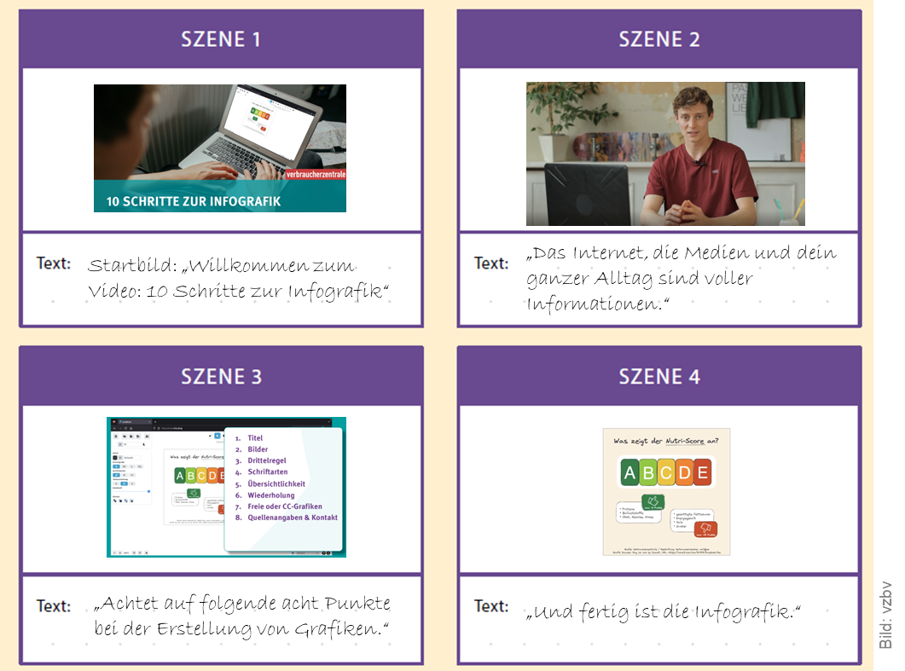

Die Vorbereitung für Video und Legefilm
        Klärt Zentrale Fragen
        Welches Konsumthema möchtet ihr bearbeiten?
        Welche zentralen Informationen (Kernbotschaften) möchtet ihr vermitteln? Und wen adressiert ihr?
        Wie möchtet ihr den Video-Clip oder Legefilm gestalten?
        Erstellt ein Storyboard
Notes:
Sprechtext (Vorschlag):
„Besprecht zunächst folgende Fragen: Welches Konsumthema möchtet ihr bearbeiten? Welche zentralen Informationen (Kernbotschaften) möchtet ihr vermitteln? Wie möchtet ihr den Video-Clip gestalten? Wenn ihr euch diese Fragen beantwortet habt, erstellt euch ein Storyboard. Ein Storyboard ist der rote Faden für euer Video.
Das kann so aussehen, wie hier abgebildet. In einem Storyboard überlegt ihr euch vor dem Video-Clip-Dreh, welche Inhalte, Bilder und Texte ihr wann im Video einbauen möchtet. Ihr teilt das Video hierfür in einzelne Szenen. Fragt euch immer: Wer oder was ist in welcher Szene zu sehen? Was wird gesprochen?
Die Szenen haltet ihr dann in kleinen Skizzen oder Stichpunkten fest.“

Slide 3
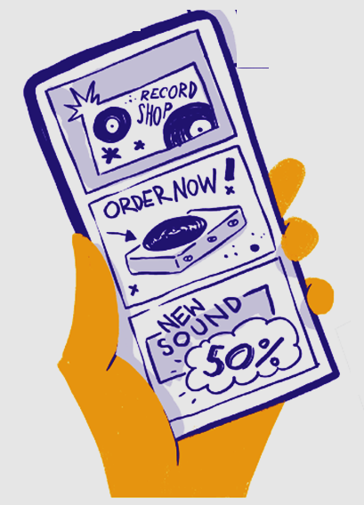
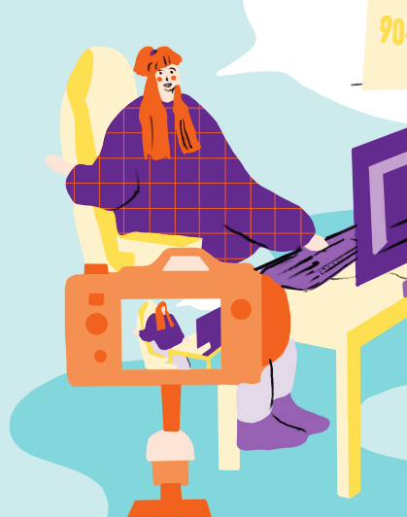

Der Dreh von Video und Legefilm
        Prüft eure Ausrüstung
        Aufnahmegerät mit genügend Speicher wählen und auf vollen Akku achten
        Stativ, helfende Person, Selfie-Stick wählen
        Dreht den Clip
        auf das Format achten: Hoch- oder Querformat – je nachdem, wo der Clip veröffentlicht wird
        immer mit dem Licht, nicht dagegen filmen
        laut und deutlich sprechen (zu schnell oder leise wird oft nicht gut gehört)
        Bearbeitet das Video
        mit einer App oder einem Schnittprogramm
        Sucht einen passenden Drehort
        ideal: ein ruhiger Ort mit ausreichend Licht
Notes:
Sprechtext (Vorschlag):
„Wenn ihr mit dem Dreh loslegt, solltet ihr folgendes beachten… siehe Folieninhalte…“

Slide 4
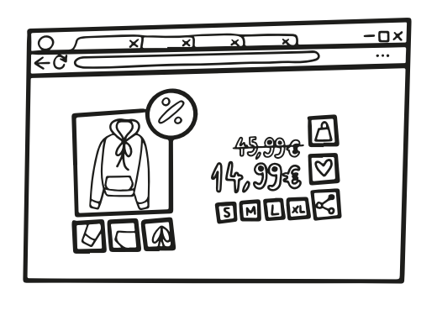
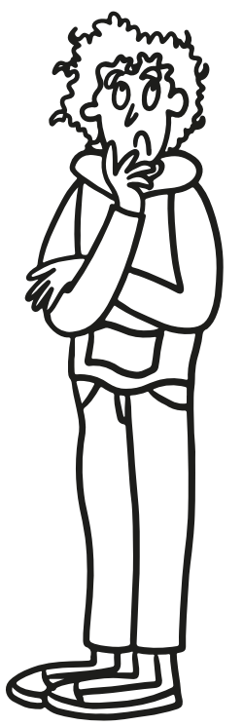
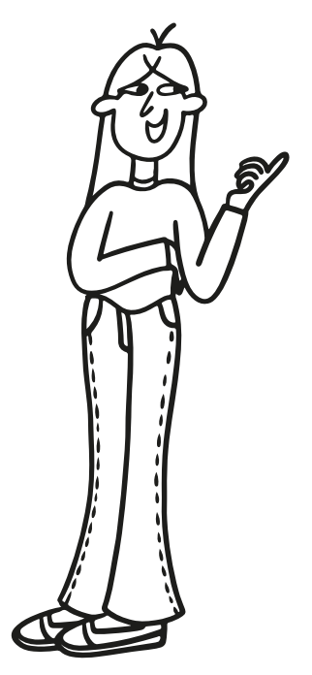
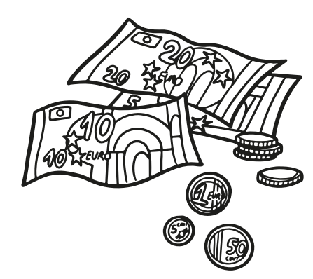
Wenn es ein Legefilm werden soll
        Wählt Figuren und Gegenstände
        Nutzt Vorlagen oder zeichnet eigene Figuren und Gegenstände.
        Dreht den Clip
        Nutzt oder baut euch ein Stativ.
        Zeichnet im Quer- oder Hochformat auf.
        Leuchtet den Untergrund gut aus.
        Sprecht ab, wer welche Aufgabe hat:
        Wer legt die Figuren, wer filmt, wer spricht?
Notes:
Sprechtext (Vorschlag):
„Wenn ihr nicht gern selbst vor die Kamera treten möchtet und lieber einen Legefilm drehen wollt, solltet ihr Folgendes beachten - siehe Folieninhalte…“

Slide 5

Was macht einen Legefilm aus? Hier ein Beispiel
        In diesem Legefilm wird euch erklärt, was bei der Erstellung eines Legefilms zu beachten ist:
        https://www.youtube.com/watch?v=mld6KsCYpVY
Notes:
Sprechtext (Vorschlag):
„Hier ist auch noch ein kurzes Video dazu, was ihr beim Dreh eines Legefilms beachten solltet: https://www.youtube.com/watch?v=mld6KsCYpVY“ (Das Video hatte eine Länge von 1:55 Min.)

Slide 6
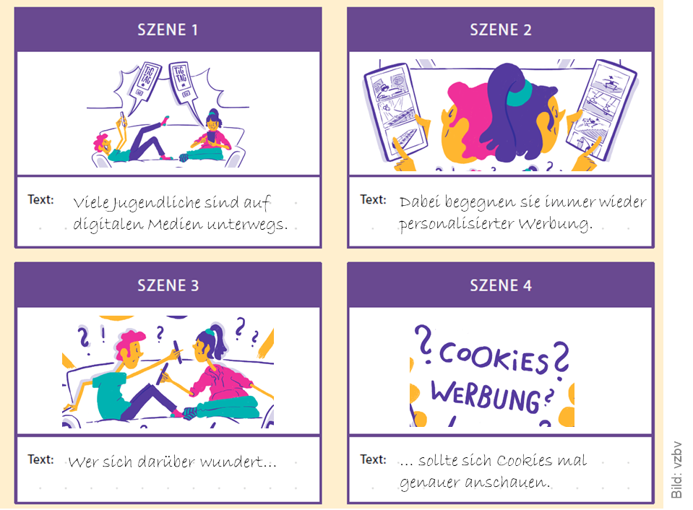
Eure Aufgabe – Dreht ein Video oder Legefilm
Findet euch in Kleingruppen zusammen.
Entscheidet, ob ihr ein Video oder einen Legefilm erstellen möchtet.
Einigt euch innerhalb eurer Gruppe, welche zentralen Verbraucherschutz-Informationen ihr anderen gern berichten möchtet. Legt euch auf maximal fünf Kernbotschaften fest!
Nehmt euch die Skript-Vorlage, in der ihr die Szenen notiert.
Denkt daran – das Video sollte maximal 30 Sekunden lang sein.
Notes:
Sprechtext (Vorschlag):
„Findet euch in Kleingruppen zusammen. Geht gemeinsam durch, was ihr bisher recherchiert habt.
Stellt euch vor, ihr möchtet Freund:innen oder Familienangehörigen berichten, was ihr heute gelernt habt. Überlegt innerhalb eurer Gruppe, was ihr anderen gern berichten möchtet. Macht für euch Kernbotschaften fest und nutzt die Vorlage für die Erstellung eines Skripts. Denkt daran – ein Video sollte nur 30 Sekunden lang sein!
Solltet ihr zwischendurch Fragen haben, meldet euch gerne. Während ihr arbeitet, laufen wir von Gruppe zu Gruppe und helfen euch, wenn Bedarf besteht.
Im Anschluss stellt ihr eure Ergebnisse vor.“

Slide 7

Ergebnispräsentation
Stellt eure Videos vor!
Notes:
Sprechtext (Vorschlag):
„Bitte präsentiert eure Ergebnisse – ganz egal wie weit ihr gekommen seid. Es reicht auch vollkommen aus, wenn ihr eure Skripte vorstellt. Benennt bitte auch die Kernbotschaften, die ihr vermitteln wolltet.“

Slide 8


Impressum
Dieses Werk ist lizenziert unter einer Creative Commons Namensnennung - Weitergabe unter gleichen Bedingungen 4.0 International Lizenz. Der Verbraucherzentrale Bundesverband muss als Quelle genannt und die oben genannte Creative Commons-Lizenz verwendet werden. Lizenztext unter http://creativecommons.org/licenses/by-sa/4.0/
www.verbraucherchecker.de
www.instagram.com/verbraucherchecker
Verbraucherzentrale
Bundesverband e.V.
Rudi-Dutschke-Straße 17
10969 Berlin
info@vzbv.de
www.vzbv.de

